Slide 1
ПАВЛОДАР АУДАНЫ ЛУГАНСК АУЫЛДЫҚ ОКРУГІНІҢ 2026-2028 ЖЫЛДАРҒА АРНАЛҒАН АЗАМАТТЫҚ БЮДЖЕТІ

Slide 2
Құрметті Павлодар ауданы Луганск ауылдық округі тұрғындары!
Сіздердің назарларыңызға 2026-2028жылдарға арналған Азаматтық бюджет ұсынылған, онда Луганск ауылдық округі бюджетінің негізгі көрсеткіштері, оны қалыптастыру параметрлері және бюджет қаражатын жұмсау бағыттары туралы ақпарат бар.Бұл құжат келесі бөлімдерді қамтиды:- Луганск ауылдық округінің әлеуметтік-экономикалық дамуының негізгі көрсеткіштері;- Луганск ауылдық округі бюджетінің түсімдері мен шығыстары.Луганск ауылдық округінің 2026-2028 жылдарға арналған бюджеті Қазақстан Республикасының Бюджет және Салық кодекстеріне, жылдарға арналған бюджеті

Slide 3
БЮДЖЕТТІК ПРОЦЕСТІҢ СХЕМАСЫ
БЮДЕТТІ ҚАЛЫПТАСТЫРУ
(уәкілетті орган- экономика және бюджетті жоспарлдау бөлімі)
БЮДЖЕТТІ ОРЫНДАУ
(уәкілетті орган- қаржы бөлімі)
Бюджеттік өтініштерді қалыптастыру,
аудан әкімшіліктерінің бюджеттік бағдарламаларының жобалары,қорытындылар дайындау және оларды аудандық бюдеттік комиссияға беру.
Төлемдер мен міндеттемелер бойынша шоғырландырлған кірісті және қаржыландыру жоспарын қалыптастыпу және бекіту.
Қаржылық жыл ішінде аудандық бюджетті іске асыру бойынша шаралар кешенін жүргізу.
Аудандық бюджетті әзірлеу және аудандық маслихатқа қарастыру
1 қарашаға дейін.
Бюджеттік мониторинг жүргізу және бюджет қаражаты есебінен басқарудың тиімділігін басқару,айлық есептерді дайындау.
Аудандық бюджет маслихатын облыстық бюджеттен екі аптадан кешіктірмей үш жылдық мерзімге бекіту.
Аудандық маслихатқа ағымдағы жылдың 1-ші наурызына дейін аудандық бюджеттің атқарылуы туралы жылдық есеп беруді бекіту.

Slide 4
Луганск ауылдық округінің 2026-2028 жылдарға арналған бюджеті (мың теңге)
Луганск ауылдық округінің бюджеті – бұл нақты нәтижелерге қол жеткізуге бағытталған мемлекеттік саясатты жүзеге асыру және оларға ведомстволық бағыныстағы мемлекеттік органдардың міндеттері мен функцияларын жүзеге асыруды қаржылық қамтамасыз етуге арналған ақша қоры.

Slide 5
Луганск ауылдық округі бюджетінің түсімдері
Луганск ауылдық округінің бюджеті
субвенция
Салықтық түсімдер
Табиғи ресурстарды пайдаланғаны үшін түсімдер
трансферты

Slide 6
Луганск ауылдық округі бюджетінің құрылымы 2026-2028 жылдарға арналған)
Атауы | 2025 жыл | 2026 жыл | 2027жыл | 2028жыл
1 | 2 | 3 | 4 | 5
ТҮСІМДЕР-барлығы | 120519 | 178 988 | 105953 | 108845
Соның ішінде:
Салықтық түсімдері | 13497 | 22385 | 16956 | 18243
Салық емес түсімдер
Негізгі капиталды сатудан түсетін түсімдер | 61
Ағымдағы нысаналы трансферттердің түсімі | 32368 | 72909
Субвенциялар түсімі | 74294 | 83694 | 88997 | 90602
Трансферттер
Бюджет қаражатының бос қалдықтары | 378 | 1084,9

Slide 7
Луганск ауылдық округі бюджетінің шығыстары
Атауы | 2025жыл | 2026жыл | 2027жыл | 2028 жыл
1 | 3 | 2 | 3 | 4
ШЫҒЫНДАР - барлығы | 120159 | 180072 | 105953 | 108845
Соның ішінде:
Жалпы сипаттағы мемлекеттік қызметтер | 67256 | 46729 | 42911 | 43552
Әлеуметтік қорғау және қамтамасыз ету
Тұрғын-үй-коммуналдық шаруашылық | 19112 | 28612 | 25648 | 26930
Мәдениет,спорт,ақпараттық кеңістік | 30077 | 32813 | 33682 | 34465
Көлік және байланыс | 4092 | 3771 | 3712 | 3898
Трансферттер |  | 72909
Төменгі тұрған бюджеттен нысаналы трансферттер
Пайдаланылмаған трансферттерді қайтару | 378 | 1084,9

Slide 8
Луганск ауылдық округінің бюджет саласы бойынша үлес салмағы

Slide 9
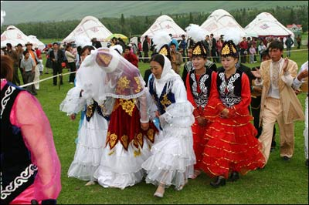
Мәдениет саласындағы іс-шараларды іске асыруға арналған шығыстар
Атауы | 2025 жыл | 2026 жыл | 2027жыл | 2028 жыл
1 | 2 | 3 | 4 | 5
Мәдени саласындағы іс-шаралар | 30077 | 32813 | 33682 | 34465

Slide 10
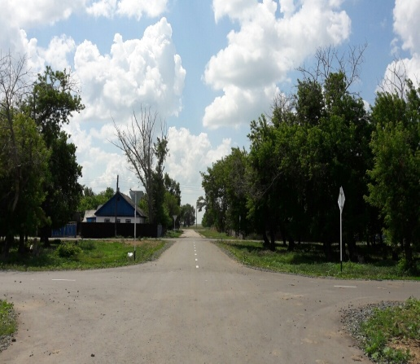
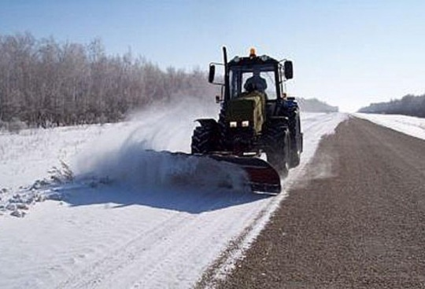
Луганск ауылындағы автомобиль жолдарын орташа жөндеуге, жолдарды ұстауға шығыстар(мың теңге)

Slide 11

Тұрғын үй-коммуналдық шаруашылық
2026 жылы тұрғын үй-коммуналдық
шаруашылық 28 612,0 мың теңге бағытталды
Елді мекендердегі көшелерді жарықтандыру
14878,0 мың теңге
Елді мекендерді абаттандыру және көгалданды 4180,0 мың теңге
Елді мекендердің санитариясын ұамтамасыз ету 1470 мың теңге
Елді мекендерді сумен жабдықтауды ұйымдастыру 8084,0 мың теңге

Slide 12
Назарларыңызға рахмет!

